Slide 1
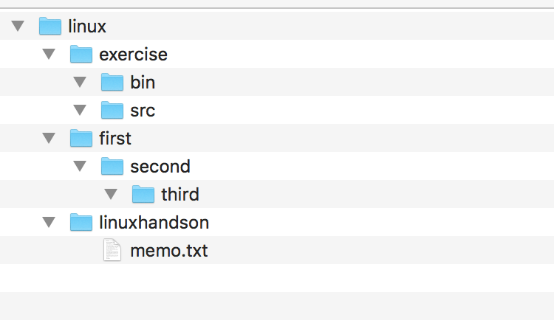

１から学ぶLinux入門ハンズオン

